Slide 1
Incitation à la mobilité durable et imposition en Suisse
Vincent Bourquin

Slide 2
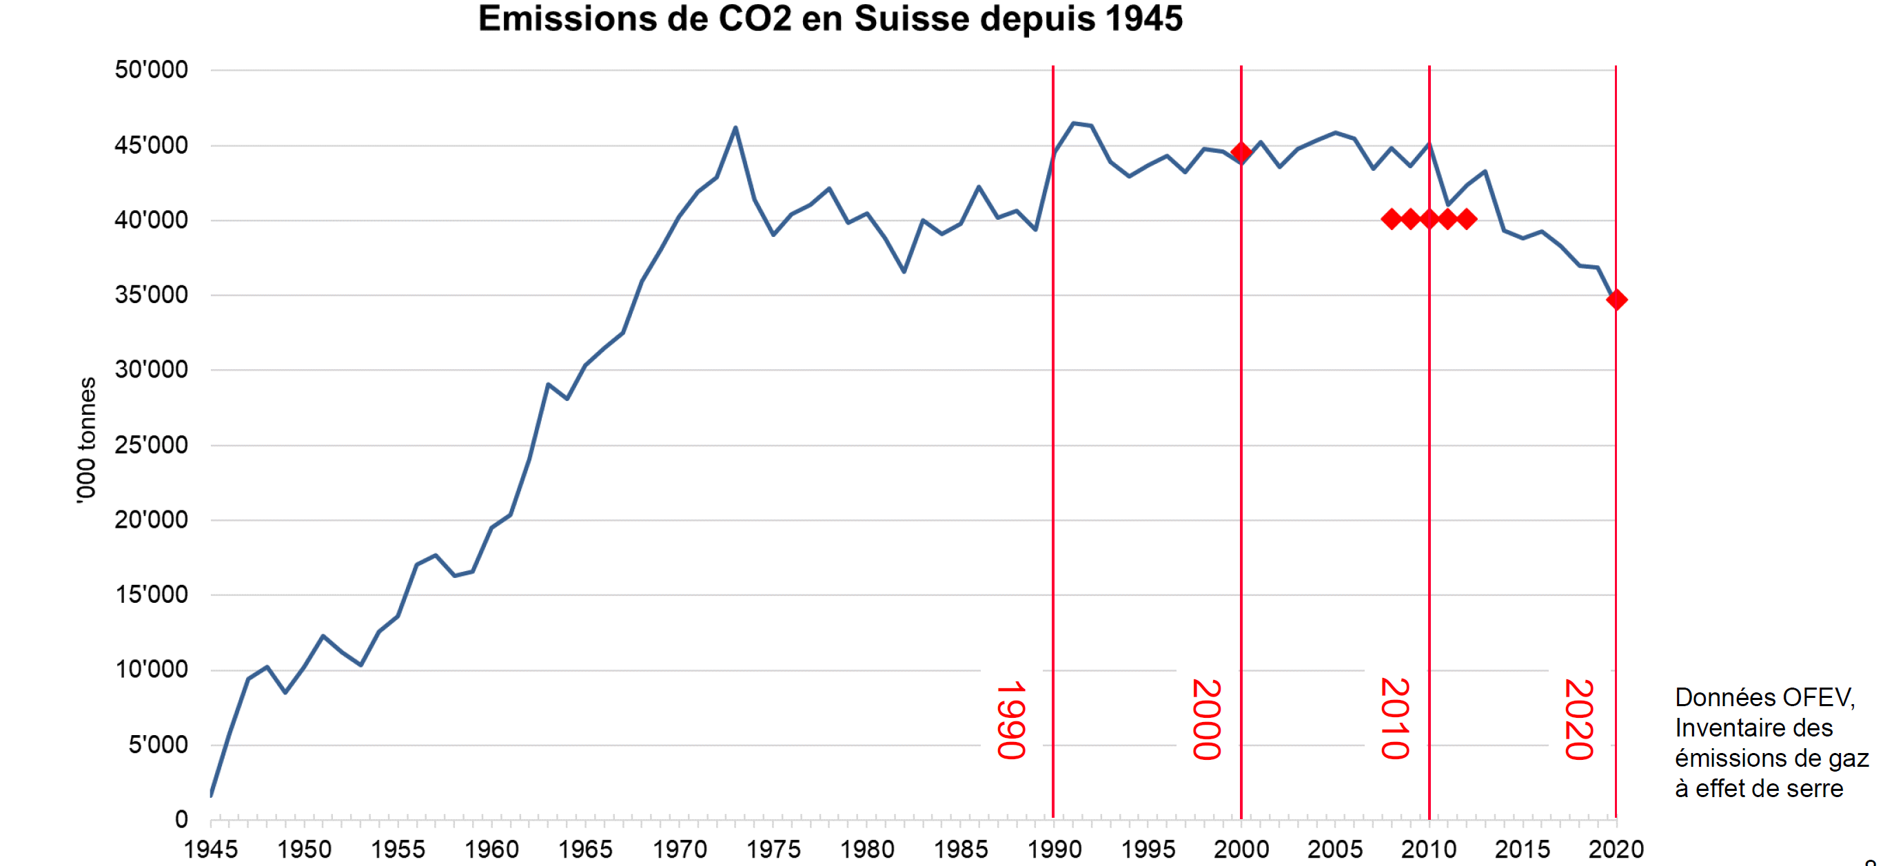

Slide 3
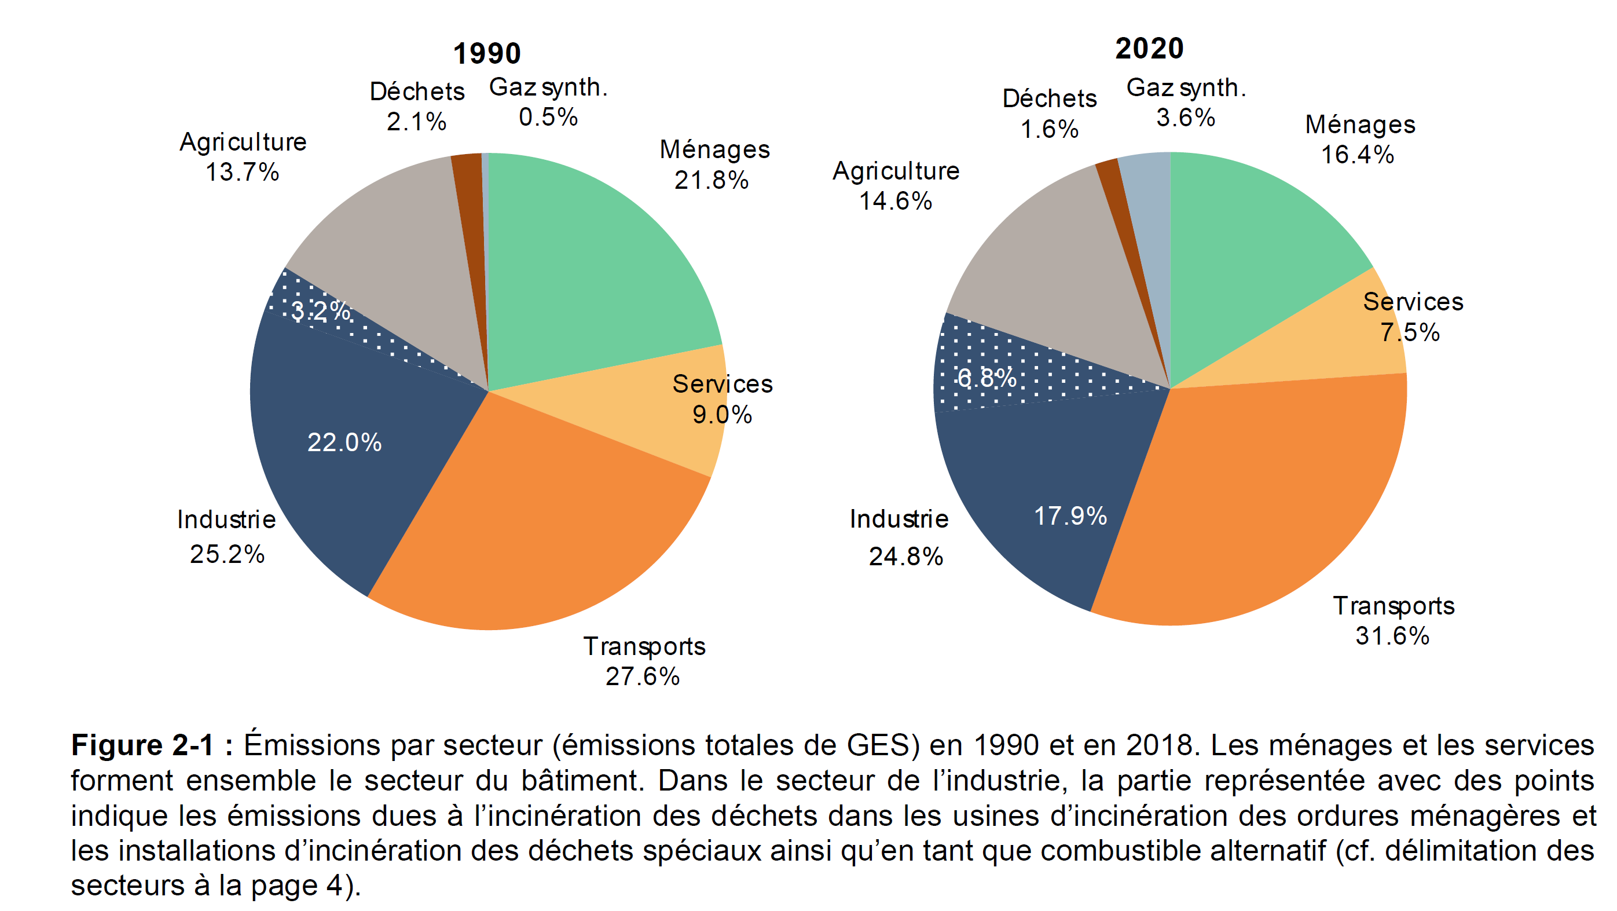

Slide 4
Contexte de taxation
Dans les années 80 et 90, pression croissante de l’Europe pour l’autorisation d’accès des véhicules routiers de 40 tonnes en Suisse (masse limitée alors à 28 tonnes).
Principe du consommateur payeur: impôt et surtaxe sur les huiles minérales (loi du 21 juin 1996)
Initiative des Alpes votée le 20.02.1994 pour protéger les routes des cols d’un excès de pollution par un intensification du trafic routier. Sur cette base, la Confédération a mis en place:
  Modernisation de l’infrastructure ferroviaire : la Suisse construit la NLFA (Nouvelles Ligns Ferroviaires Alpines) et les tunnels de base du Loetschberg, du Saint-Gothard et du Ceneri pour 23 milliards de francs suisses.
  Mise en place d’une Redevance Poids-Lourd liées aux Prestations (RPLP)
  Réforme des chemins de fer : la libéralisation du transport de marchandises et l’ouverture du réseau ferroviaire aux tiers ont accru la concurrence entre les entreprises.
  Coopération internationale : l’accord sur les transports terrestres permet à la Suisse d’assurer sa politique de transfert et, partant, la mise en œuvre de l’initiative des Alpes vis-à-vis de l’Europe ; l’UE reconnaît les objectifs et les instruments de la Suisse. En contrepartie, la Suisse a accepté le relèvement progressif de la limite de poids des camions de 28 à 40 tonnes, ce qui a rendu le trafic de camions plus productif.
  Mesures d’accompagnement : les indemnités d’exploitation et les aides à l’investissement versées au titre du transport combiné non accompagné et de la chaussée roulante soutiennent et renforcent le report modal. Le maintien de l’interdiction de circuler le dimanche et la nuit y contribue aussi.

Slide 5
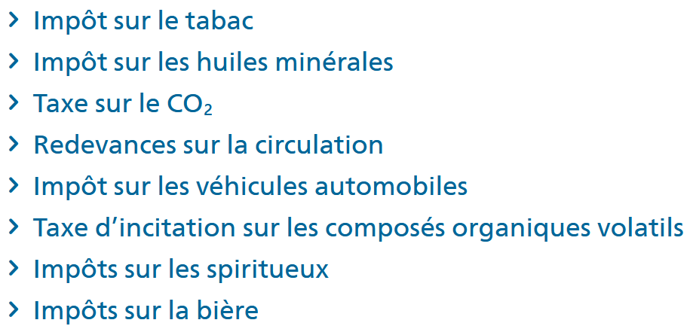
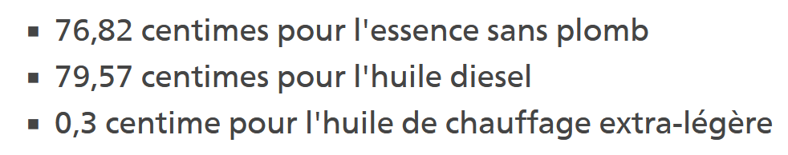
Les redevances nationales
Redevances sur la circulation:
RPLP – Redevance sur le trafic des poids lourds liée aux prestations
S’applique à tous les véhicules de transport de marchandises d’un poids total autorisé de plus de 3,5 tonnes. Couvre les coûts d’infrastructure non couverts et les coûts externes que la circulation des camions provoque avec des dégâts à l’environnement, à la santé etc.
Recettes de CHF 1.7 milliards. 2/3 pour la Confédération (Essentiellement pour le FIF – Fonds d’Investissement Ferroviaire) et 1/3 pour les Cantons).
Sera complètement renouvelé en 2025 (RPLP III)
RPLF - Redevance forfaitaire sur le trafic des poids lourds pour véhicules immatriculés en Suisse
S’applique à tous les véhicules de transport de personnes ainsi que certains autres types de véhicules dont le poids total autorisé et/ou le poids remorquable autorisé est supérieur à 3,5 tonnes.
Fait partie des redevances nationales
Impôts sur les huiles minérales
Impôt de consommation comprenant un impôt grevant les huiles minérales et les carburants + une surtaxe grevant les carburants.
CHF 2.64 milliards (Impôts 2022 sur les carburants)
CHF 1.73 milliards (Surtaxe 2022 sur les carburants)
CHF 14.3 millions (Impôts 2022 sur les combustibles)

Slide 6
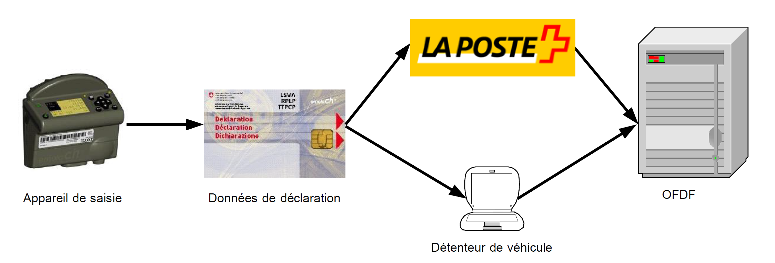
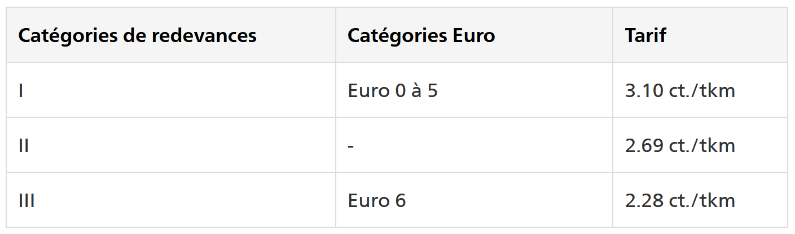
Le mécanisme

Slide 7
La recette
Avant de faire une loi, on organise des rencontres entre les milieux économiques, les Cantons, les organes concernés de la Confédération, les milieux politiques et associatifs.
Lorsqu’un projet de loi est disponible, il y a une consultation publique et toutes les organisations directement concernées sont consultées directement. Chacun peut donner son avis.
Les lois passent en votation devant le peuple.
C’est donc la recherche du consensus (ce qui prend du temps), processus souvent bousculé par la reprise des textes des lois européennes.
La taxation mise en place a permis de financer le transport ferroviaire, en priorité sur l’axe transalpin, mais il permet aujourd’hui de disposer d’un milliard par an pour des projets ferroviaires. Mais il y a trop de projets ferroviaires avec trop peu d’impacts sur l’absorption de la demande. Ce qui suggère de développer une composante technologique systémique avec un objectif d’améliorer la valeur.

